Slide 1

Výukový materiál zpracovaný v rámci projektu "EU peníze školám"
Pořadové číslo projektu: 4247/21/7.1.4/2011
Číslo šablony: VY _32_INOVACE_ENV_21

Slide 2
Vzdělávací oblast: Environmentální výchova
Předmět: Zábavná ekologie, Přírodověda
Stupeň vzdělávání: 1. stupeň ZŠ
Ročník: 4. a 5.
Datum vytvoření: 3.2. 2012
Anotace: Prezentace je určena pro starší žáky. Informuje je o tom, že nápojový karton se skládá ze tří vrstev a vysvětluje jejich funkce. Jeho barva je oranžová a sbírá se do samostatných kontejnerů (ve velkých městech) nebo do kontejneru na papír nebo plast, je-li tam oranžová samolepka.
Klíčová slova: Nápojový karton, vrstvený obal
Autor: Ivana Geislerova

Slide 3
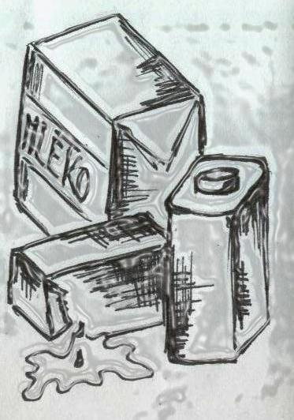
NÁPOJOVÉ KARTONY
NÁPOJOVÉ KARTONY JSOU POMĚRNĚ MLADÉ OBALY, KTERÉ SE VYRÁBĚJÍ PŘIBLIŽNĚ OD ROKU 1950.

Slide 4
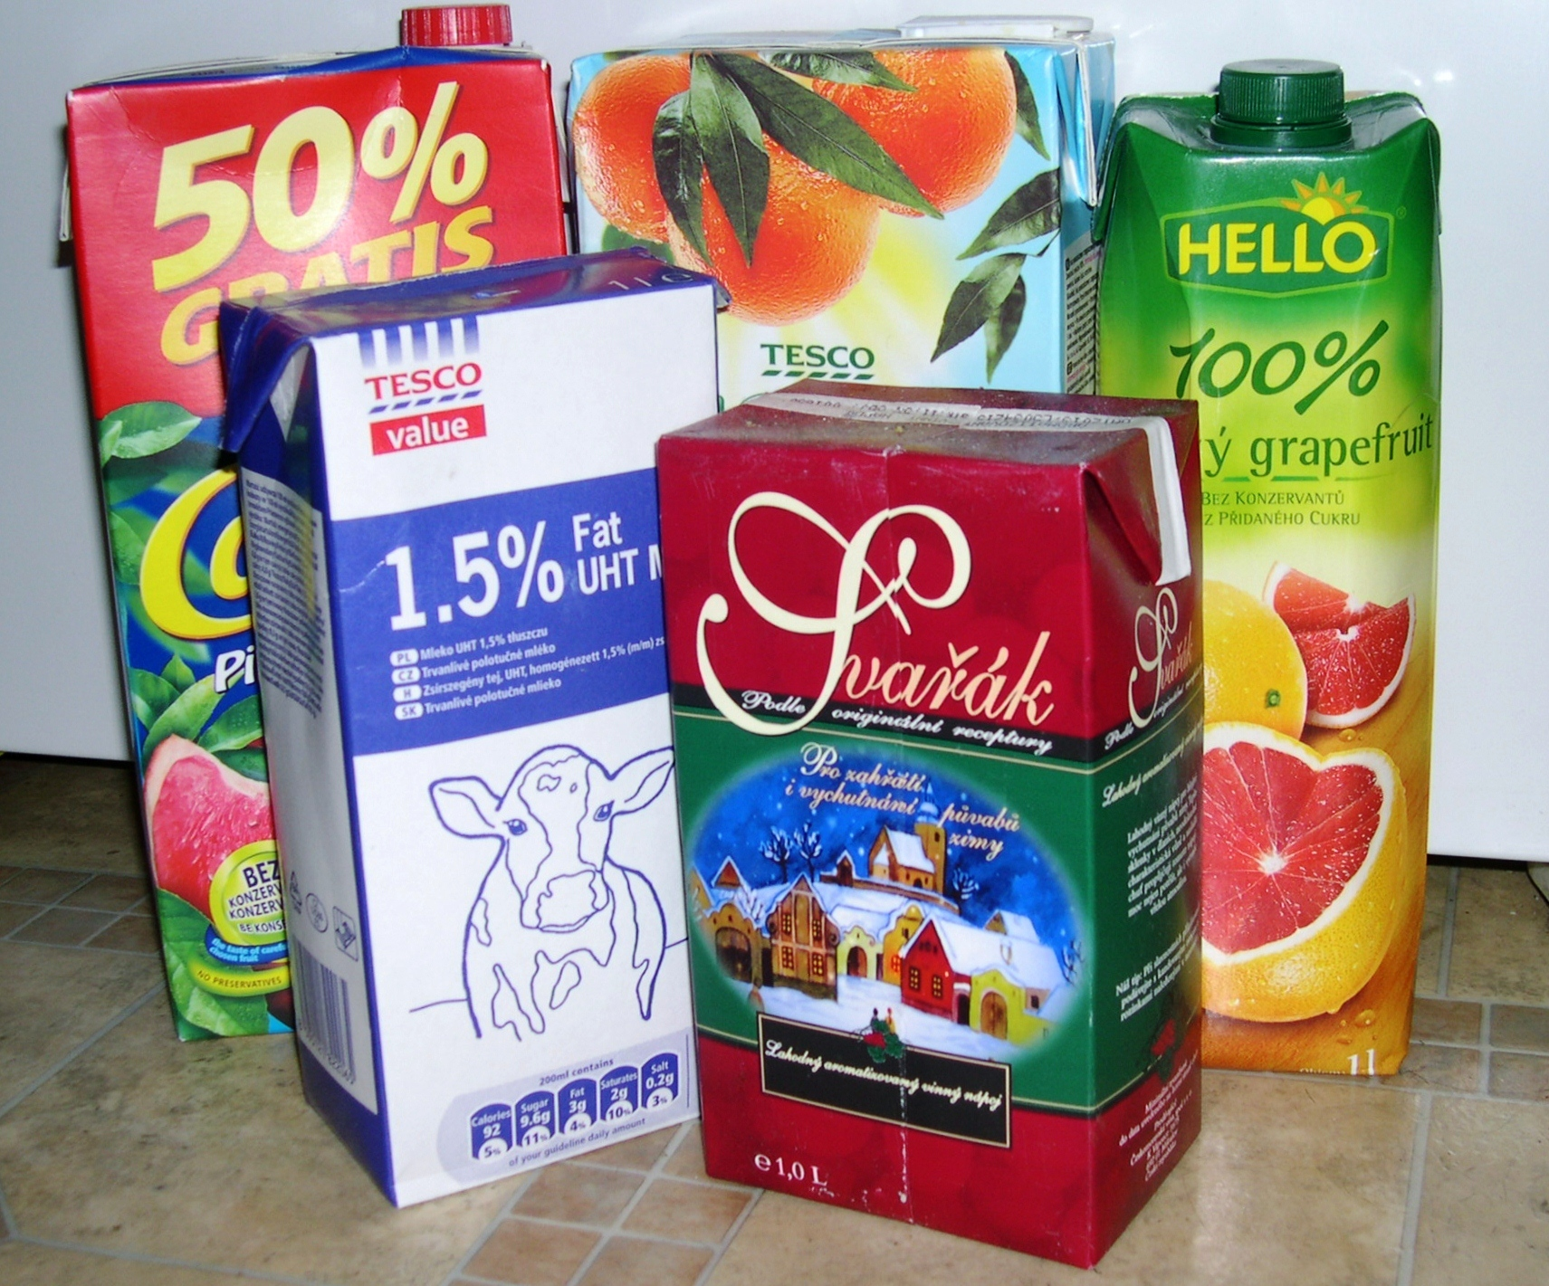

Slide 5
NÁPOJOVÉ KARTONY
obaly – jsou lehké a pevné
- dokážou ochránit obsah před UV zářením
vrstvený obal – hlavní složka = velmi kvalitní papír (až 75% hmotnosti celého obalu), ten také drží tvar obalu
několik vrstev polyetylenových folií zajišťují nepropustnost
hliníková folie – brání pronikání UV záření

Slide 6
SBĚR
několika způsoby
srovnání s ostatními druhy odpadů je nápojových kartonů – málo
ve na nádobách pro plast nebo papír + oranžová samolepka, která informuje o tom, že do této nádoby je možno odkládat i nápojové kartony
v některých větších městech – sběrné nádoby na nápojové kartony + oranžové samolepky

Slide 7
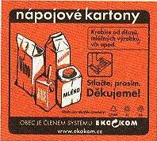
SVOZ
pokud se nápojový karton sbírá ve směsi s plasty nebo papírem , jsou vyváženy společně
NÁPOJOVÉ KARTONY
od mléka
od džusů
od vína

Slide 8
Zdroje: vlastní fotografie a obrázky (I. Geislerová)

